Slide 1
SX2 Proiektua
Iker Ossa

Slide 2
Aurkibidea
Sarrera
Erlazionatutako lanak
Sistema
Datuak
Emaitzak
Analisia
Ondorioak

Slide 3
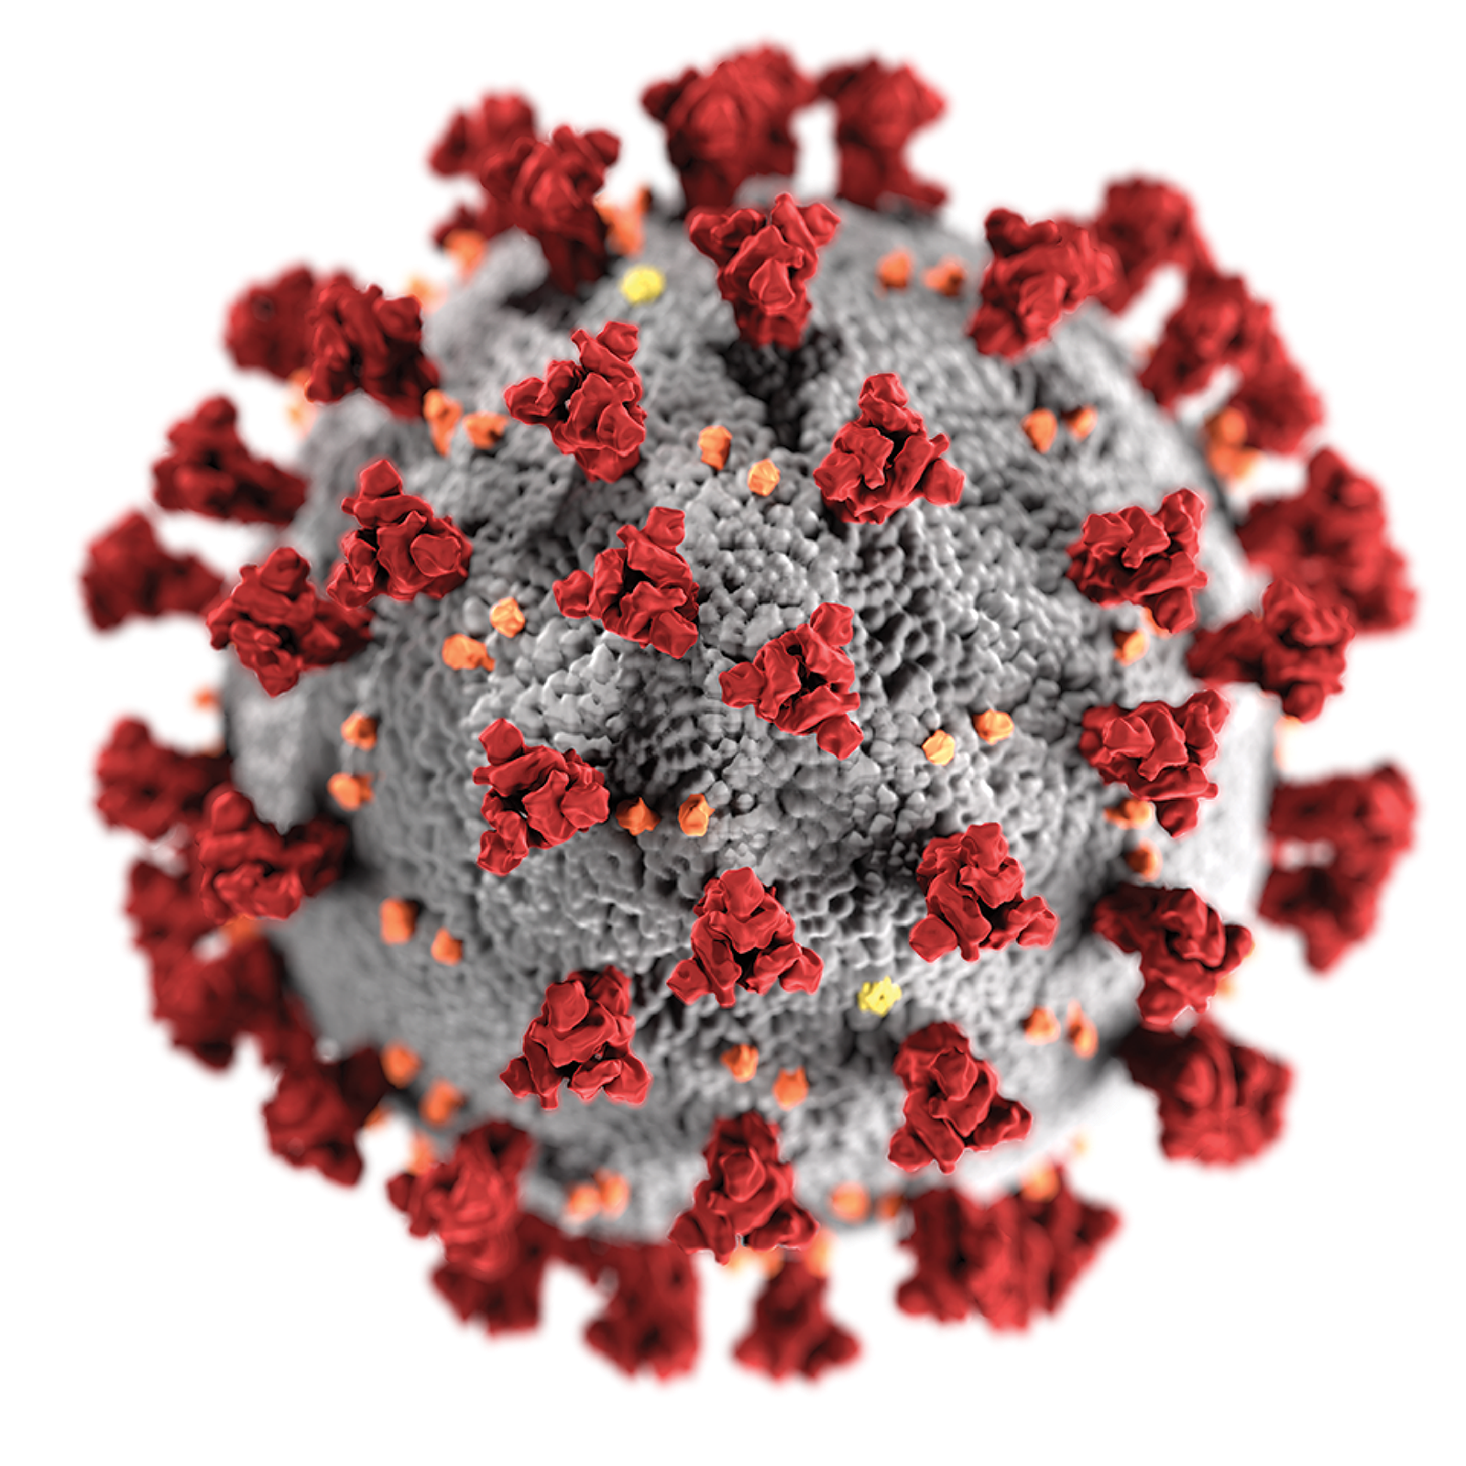
Sarrera
COVID-19-ren propietateak atera
Spacy analizatzaile sintaktikoa biomedikuntzara egokitu
Notes:
zein problema ari zara lantzen

Slide 4


Erlazionatutako lanak
Kode lagungarria
Craft-en artikulu akademikoa
Ebaluaziorako programak
Notes:
lanaren oinarria, hau da, eskolako materiala, bestelako artikuluak

Slide 5



Sistema
Google colab
Spacy analizatzaile sintaktikoa
Tagger parser ud
Notes:
erabilitiako sistema, eta egindako hobekuntzak, baleude

Slide 6
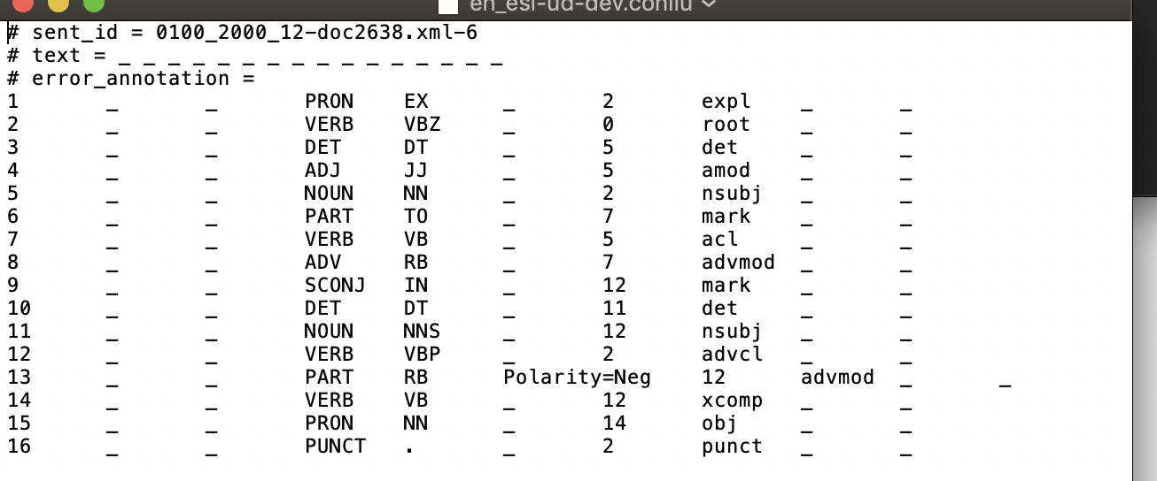
Datuak
ConLL-U fitxategiak

Slide 7
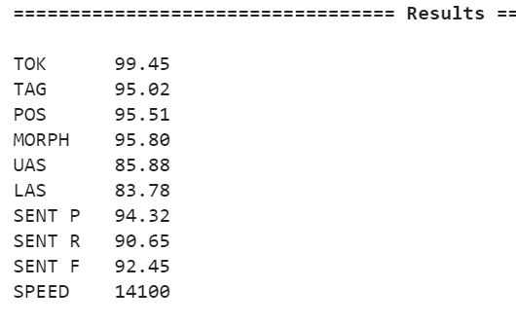
Emaitzak
Z1
Z2

Slide 8

Analisia
Ez da artikuluko emaitzen berdina
Z1-etik Z2 hobekuntza handia

Slide 9
Ondorioak
Artikuloko emaitzak lortzeko hurbil
Hobekuntzak egin daitezke

Slide 10

GALDERARIK?

